Slide 1
随机变量函数的分布

Slide 2
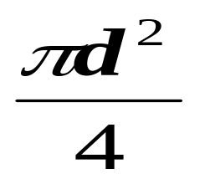
一、问题的提出
在实际中，人们常常对随机变量的函数
更感兴趣.
例如，已知圆轴截面直径 d 的分布，
求截面面积 A=
的分布.

Slide 3



一、问题的提出
在实际中，人们常常对随机变量的函数
更感兴趣.
已知t=t₀ 时刻噪声电压 V的分布，
求功率 W=V²/R (R为电阻）的分布等.

Slide 4
设随机变量X 的分布已知，Y=g (X) (设g是连续函数），如何由 X 的分布求出 Y 的分布？
这个问题无论在实践中还是在理论上都是重要的.

Slide 5
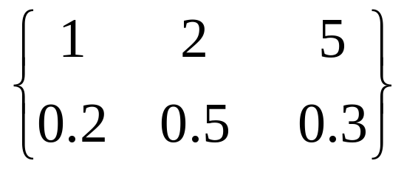
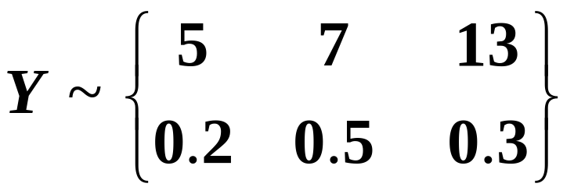
二、离散型随机变量函数的分布
例1
设X
～
求 Y= 2X + 3 的概率函数.
解： 当 X 取值 1，2，5 时，
Y 取对应值 5，7，13，
而且X取某值与Y取其对应值是两个同时发生
的事件，两者具有相同的概率.
故

Slide 6
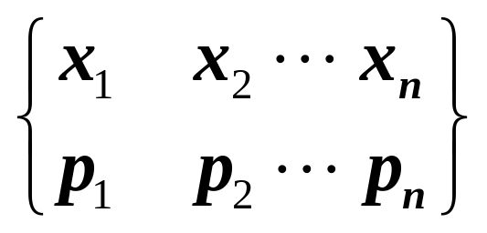
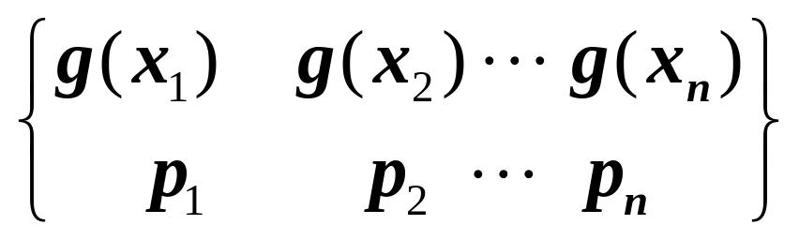
一般，若X是离散型 r.v ，X的概率函数为
X
～
则 Y=g(X)
～
如果g(x_{k})中有一些是相同的，把它们作适当
并项即可.

Slide 7
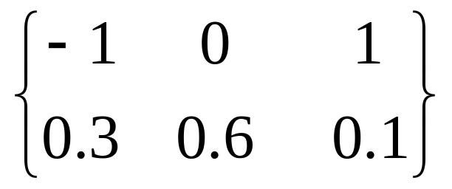
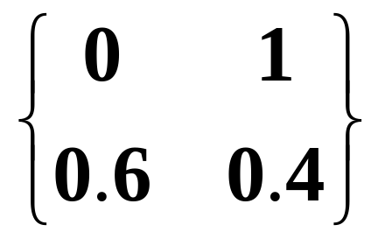
如：
X
～
则 Y=X² 的概率函数为：
Y
～

Slide 8
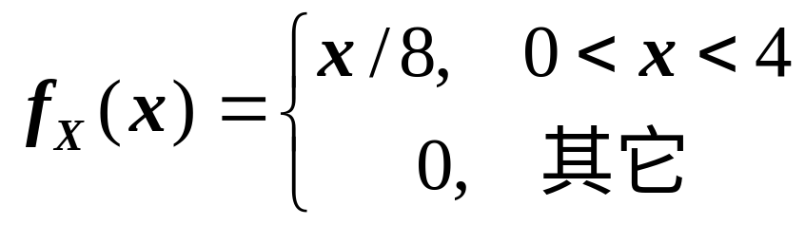


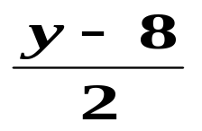
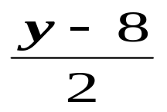
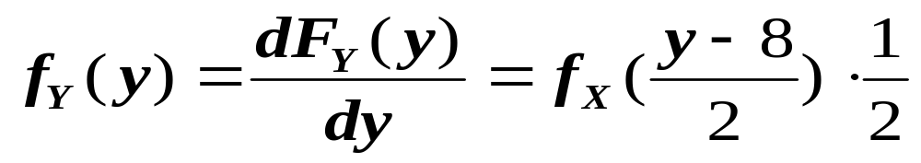
三、连续型随机变量函数的分布
例2
设 X ~
求 Y=2X+8 的概率密度.
解：设Y的分布函数为 F_{Y}(y)，
F_{Y}(y)=P{ Y y } = P (2X+8 y )
=P{ X } = F_{X}( )
于是Y 的密度函数

Slide 9
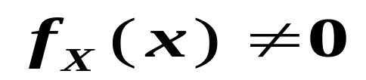
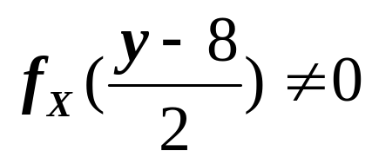
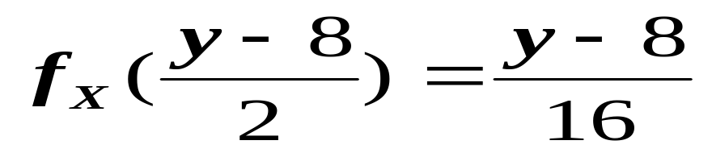
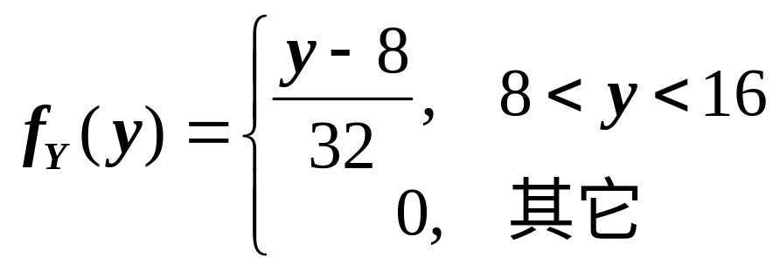
Y=2X+8
注意到 0 < x < 4 时，
即 8 < y < 16时，
此时
故

Slide 10
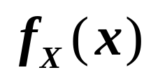
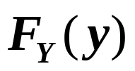
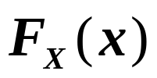

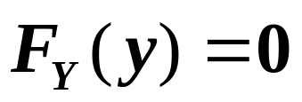
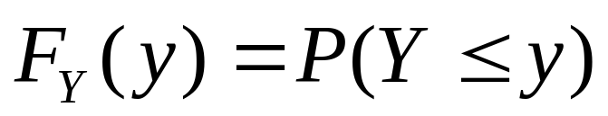
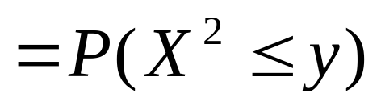
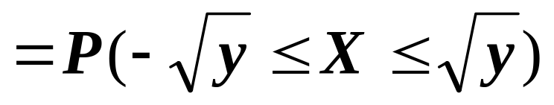
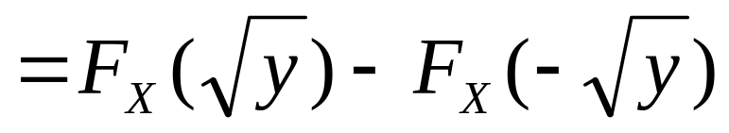
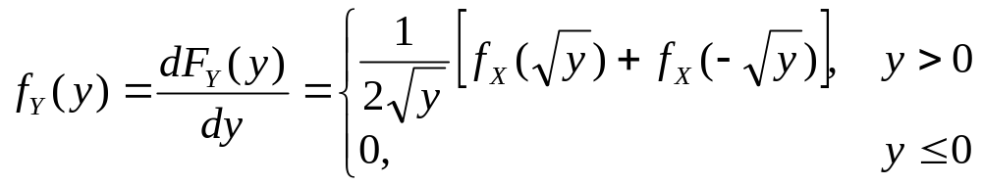
例3
设 X 具有概率密度 ,求Y=X²的概率密度.
解： 设Y和X的分布函数分别为 和 ，
注意到 Y=X² 0，故当 y 0时，
当 y>0 时,
求导可得

Slide 11
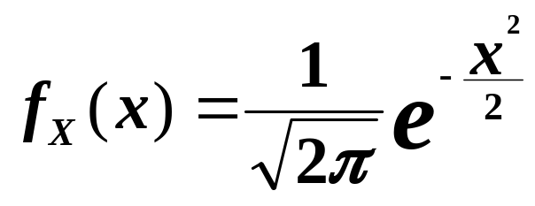

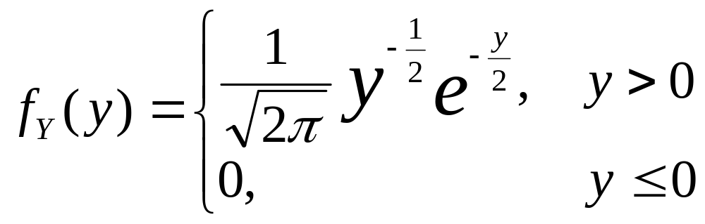
若
则 Y=X² 的概率密度为：

Slide 12
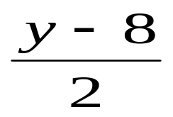
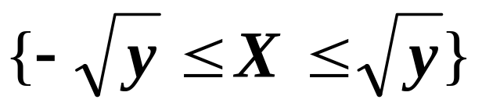
从上述两例中可以看到，在求P(Y≤y) 的过程中，关键的一步是设法从{ g(X) ≤ y }中解出X,从而得到与 {g(X) ≤ y }等价的X的不等式 .
{ X }
例如，用 代替 {2X+8 ≤ y }
用 代替{ X² ≤ y }
这样做是为了利用已知的 X的分布，从而求出相应的概率.
这是求r.v的函数的分布的一种常用方法.

Slide 13
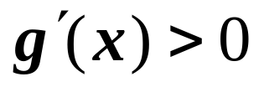
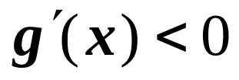
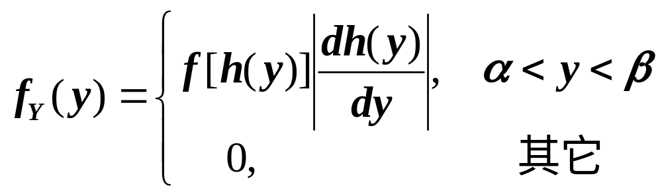
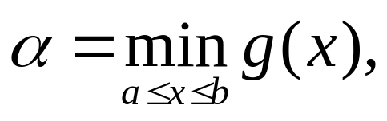
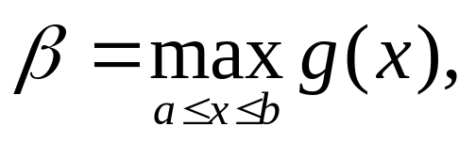
定理 设 X是一个取值于区间[a,b]，具有概率
密度 f(x)的连续型r.v,又设y=g(x)处处可导，且
对于任意x, 恒有 或恒有 ，则
Y=g(X)是一个连续型r.v，它的概率密度为
x=h(y)是y=g(x)的反函数
其中，
此定理的证明与前面的解题思路类似.

Slide 14
下面我们用这个定理来解一个例题 .

Slide 15
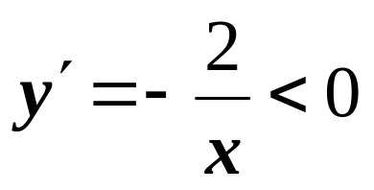
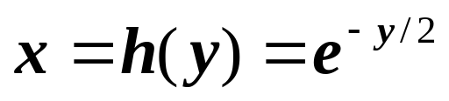
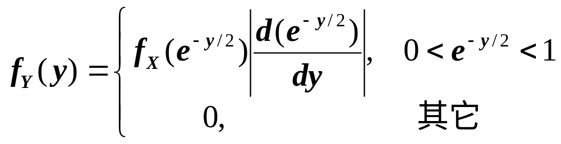
例4 设随机变量X在(0,1)上服从均匀分布，求Y=-2lnX的概率密度.
解：
在区间(0,1)上,函数lnx<0,
故 y=-2lnx>0,
于是 y在区间(0,1)上单调下降，有反函数
注意取
绝对值
由前述定理得

Slide 16
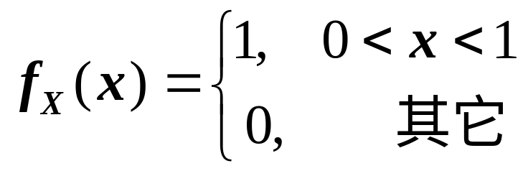
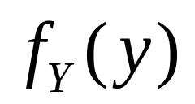
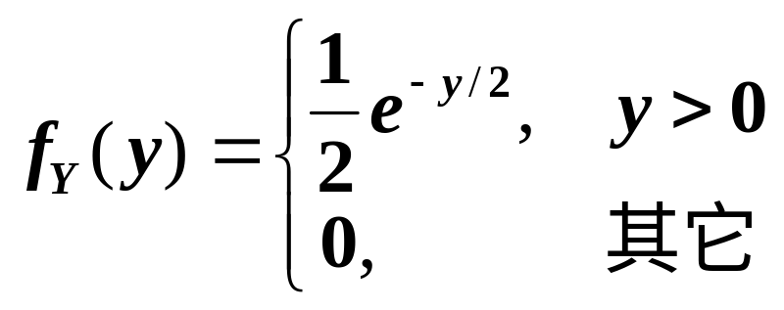
已知X在(0,1)上服从均匀分布，
代入 的表达式中
得
即Y服从参数为1/2的指数分布.

Slide 17

这一讲我们介绍了随机变量函数的分布.
对于连续型随机变量，在求Y=g(X) 的分布时，关键的一步是把事件 { g(X)≤ y } 转化为X在一定范围内取值的形式，从而可以利用 X 的分布来求 P { g(X)≤ y }.

